Slide 2
Aventura de aprendizajes
Describir las características principales de la Conquista de América, a partir del trabajo con fuentes de información.

Slide 3
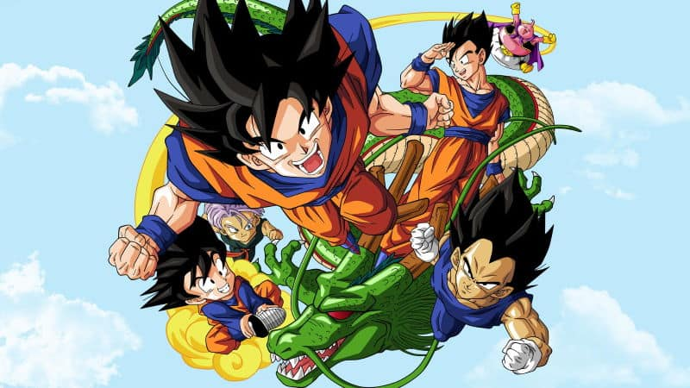
#Aprendiendo!
Explicación del profesor.
Observación de videos sobre la Conquista de América.
Actividad con firmas ☺

Slide 5
#FullPower
A.- Terminar actividad anterior:
1.- Último cuadro página 94 y línea de tiempo página 81: 6F
2.- Primer cuadro página 106 del libro de texto: 3F
3.- Responder preguntas: 3F
¿Qué es la Conquista de América?
¿En que año llega Diego de Almagro a Chile?
¿Le bien o mal a Diego de Almagro en Chile? ¿Por qué?
B.- Copiar segundo y tercer cuadro de página 106 del libro de texto: 6 firmas

Slide 6
¡Chau!

